Slide 1
Android安全机制
罗升阳
http://weibo.com/shengyangluo
http://blog.csdn.net/luoshengyang

Slide 2
About Me
《老罗的Android之旅》博客作者
《Android系统源代码情景分析》书籍作者
博客：http://blog.csdn.net/Luoshengyang
微博：http://weibo.com/shengyangluo

Slide 3
Agenda
Android安全模型
SO注入技术
SO加壳技术
C/C++函数拦截技术
DEX注入技术
DEX加壳技术
Java函数拦截技术

Slide 4
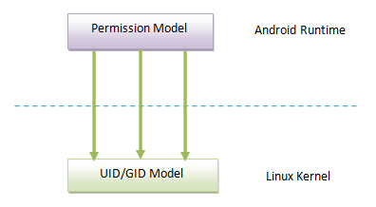
Android安全模型

Slide 5
Android安全模型
Process
User
File

Slide 6
Android安全模型
用户
系统中可以存在多个用户，每一个用户都具有一个UID
用户按组划分形成用户组，每一个用户组都具有一个GID
一个用户可以属于多个用户组

Slide 7
Android安全模型
文件
每一个文件都具有三种权限
Read、Write、Execute
文件权限按用户属性分为三组
Owner、Group、Other

Slide 8
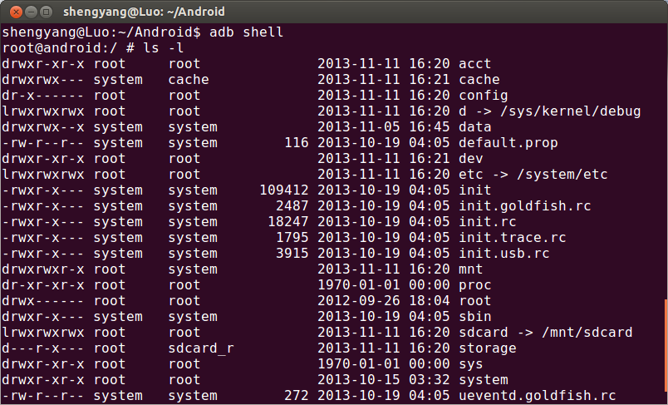
Android安全模型
Owner
Owner
Owner Group
Group
Other

Slide 9
Android安全模型
进程
UID -- setuid
GID -- setgid
Supplementary GIDS – setgroups
Capabilities -- capset

Slide 10
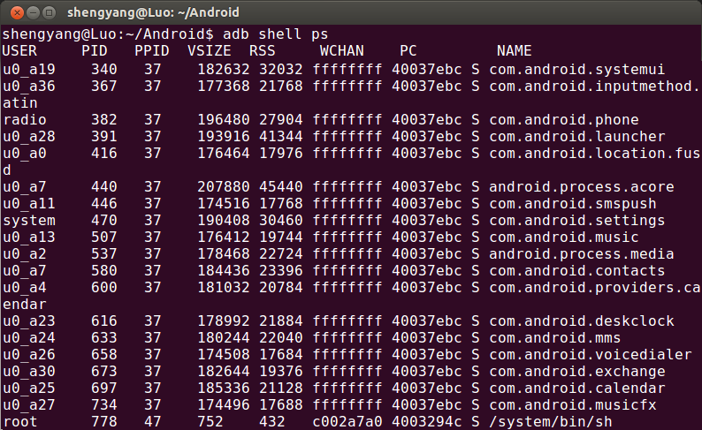
Android安全模型
UID

Slide 11
Android安全模型
系统中的第一个进程Init的UID是root
子进程的UID默认与父进程相同，但可以通过setuid进行修改
子进程被fork之后exec了一个设置了SUID位的bin文件，那么子进程的UID变为该bin文件的Ower UID
SUID
SGID
Notes:
chmod u+s filename: 设置SUID位
chmod g+s filename: 设置SGID位
SUID的优先级比SGID高
http://os.51cto.com/art/200801/64465.htm

Slide 12
Android安全模型
APK
Signature
Permission

Slide 13
Android安全模型
每一个APK在安装的时候，PMS都会给它分配一个唯一的UID和GID
如果两个APK具有相同的签名，那么可以通过android:sharedUserId申请分配相同的UID和GID
如果一个APK具有平台签名，那么可以通过android:sharedUserId=“android.uid.system”获得System UID
Notes:
通过Master Key漏洞获得System UID
http://drops.wooyun.org/papers/219
http://safe.baidu.com/2013-10/android-masterkey-9695860.html http://safe.baidu.com/2013-11/masterkey-9950697.html
打开文件/data/local.prop，设置以下属性：
ro.kernel.qemu=1
即可使得adb具有root权限

Slide 14
Android安全模型
每一个APK都可以通过<uses-permission android:name=“android.permission.XXX”/>申请若干个Permission
有些Permission需要具有平台签名才可以申请，如INSTALL_PACKAGES
每一个Permission都对应于一个Supplementary GID，因此，给APK分配Permission即为APK分配Supplementary GID
Notes:
http://developer.android.com/reference/android/Manifest.permission.html

Slide 15
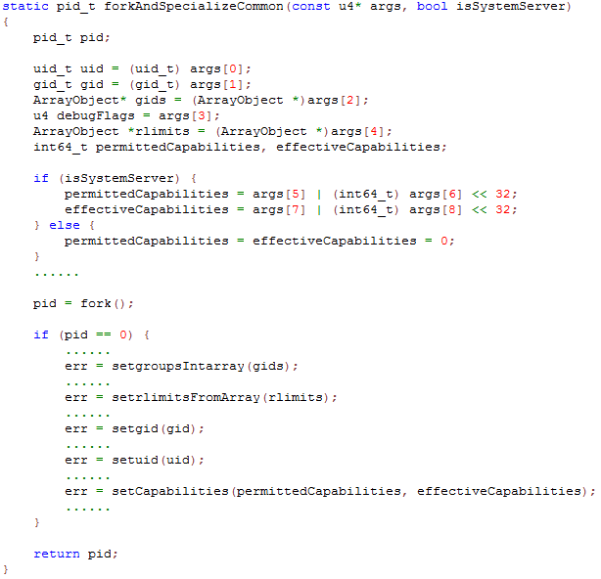
Android安全模型
APK进程是由UID为root的Zygote进程fork出来的，fork之后：
Notes:
http://man7.org/linux/man-pages/man2/capset.2.html

Slide 16
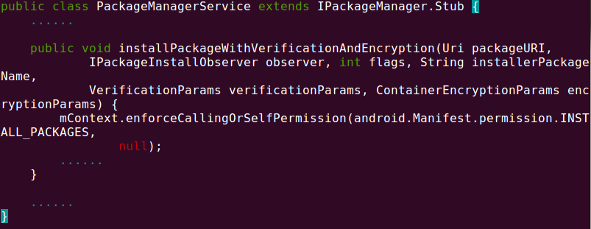
Android安全模型
PMS记录有每一个APK所申请的Permission，当APK调用敏感API时，相应的模块就会通过PMS会验证调用APK是否申请有相应的Permission

Slide 17
Android安全模型
Permission
data
data
GID
UID
data
Permission
Application Sandbox

Slide 18
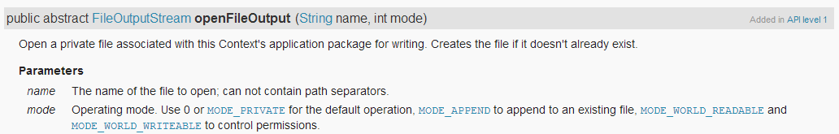
Android安全模型
突破沙箱：创建其它APK也能访问的文件

Slide 19
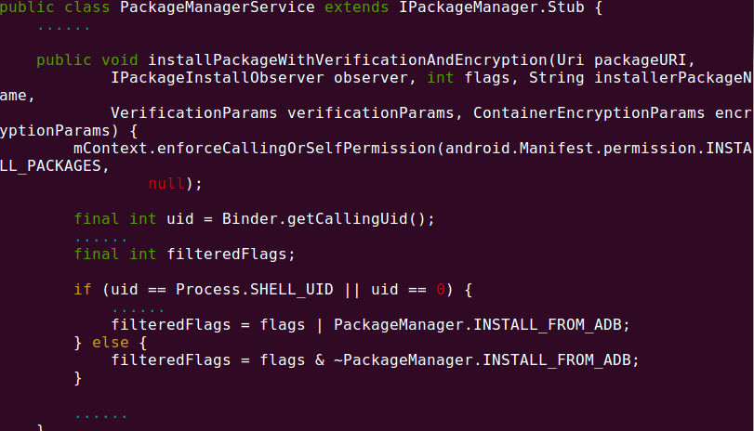
Android安全模型
突破沙箱：Binder IPC

Slide 20
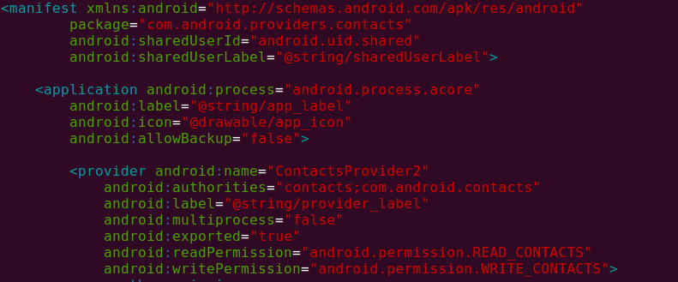
Android安全模型
突破沙箱：Content Provider

Slide 21
Android安全模型
突破沙箱：黑客技术
SO注入
C/C++函数拦截
DEX注入
Java函数拦截
……

Slide 22
SO注入技术
ptrace
http://man7.org/linux/man-pages/man2/ptrace.2.html
long ptrace(enum __ptrace_request request, pid_t pid, void *addr, void *data);

Slide 23
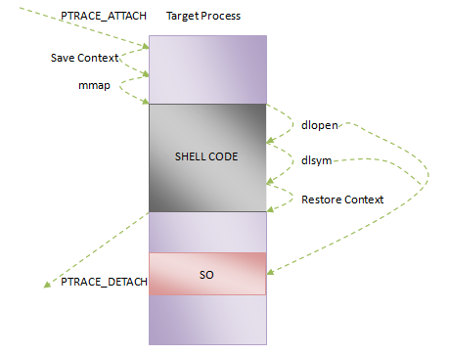
SO注入技术

Slide 24
SO注入技术
Step 1: PTRACE_ATTACH到目标进程，并且让目标进程发生PTRACE_SYSCALL时停止
Step 2: PTRACE_GETREGS保存目标进程的上下文
Step 3: PTRACE_SETREGS改写目标进程的PC寄存器，使得它指向函数mmap的地址
Step 4: PTRACE_CONT让目标进程恢复执行，这时候将会执行函数mmap
Step 5: PTRACE_GETREGS获得目标进程的R0寄存器值，即为函数mmap的返回值，指向在目标进程地址空间分配的一块内存

Slide 25
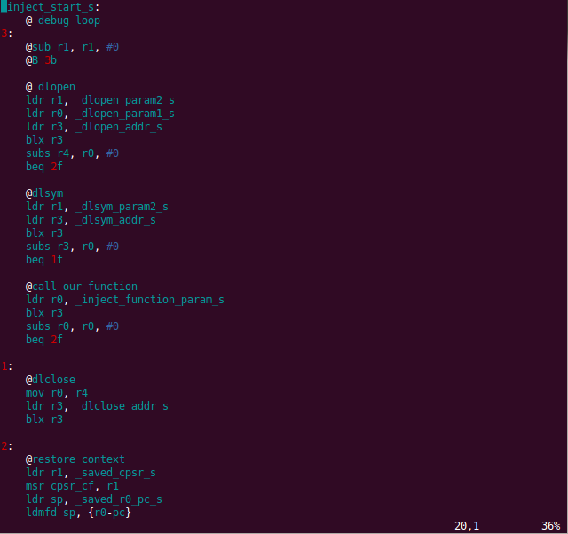
SO注入技术
Step 6: PTRACE_POKETEXT往在目标进程分配的地址写入以下一段SHELL CODE
void* handle = dlopen(_dlopen_param1_s, _dlopen_param2_s);
void* func = dlsym(handle, _dlsym_param2_s);
int ret = func(_inject_function_param_s);
dlclose(handle);
restore context;

Slide 26
SO注入技术
Step 7: PTRACE_SETREGS改写目标进程的PC寄存器，使得它指向上述SHELL CODE的起始地址_inject_start_s
Step 8: PTRACE_DETTACH目标进程，目标进程恢复执行后，就会执行注入的
Step 9: 注入的SHELL CODE在目标进程加载一个SO，并且找到这个SO的指定入口函数，进行调用

Slide 27
SO加壳技术
系统中的SO文件由一个叫Linker的加载器负责加载，即调用dlopen函数进行加载：
如果能将第一个参数改为一个内存地址，就可以实现从内存加载SO的功能，进而可以对该内存进行加密处理
void *dlopen(const char *filename, int flag);

Slide 28
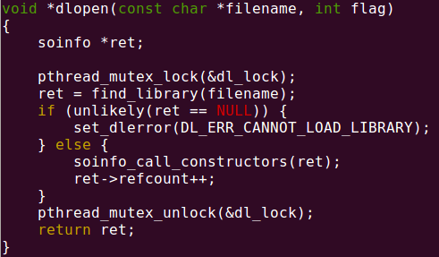
SO加壳技术
dlopen

Slide 29
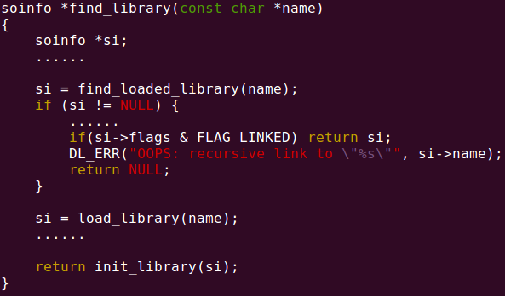
SO加壳技术
find_library

Slide 30
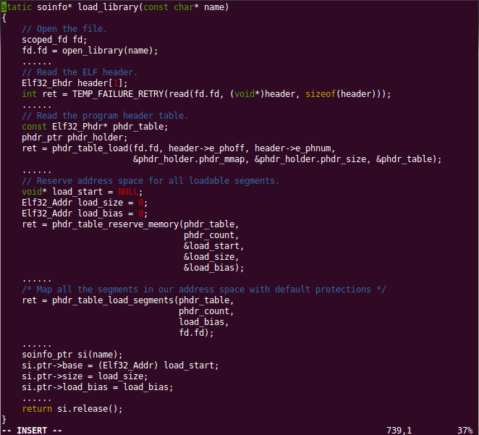
SO加壳技术
load_library

Slide 31
SO加壳技术
Read Elf32_Ehdr
Elf32_Ehdr header[1];
read(fd.fd, (void*)header, sizeof(header))
Notes:
http://man7.org/linux/man-pages/man5/elf.5.html

Slide 32
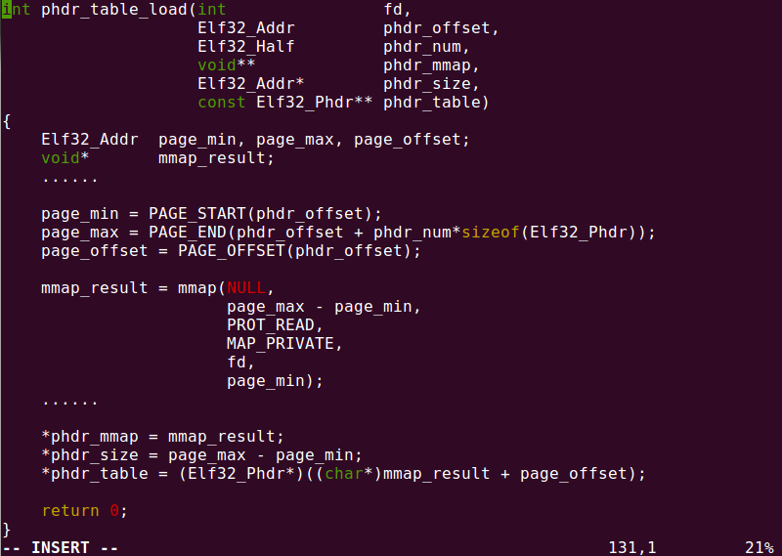
SO加壳技术
Read Elf32_Phdr

Slide 33
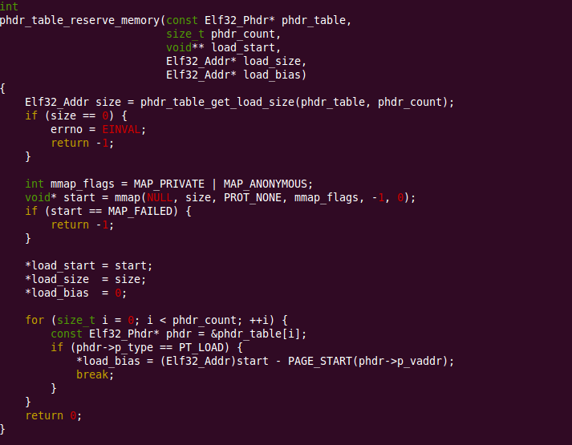
SO加壳技术
Reserve Enough Memory

Slide 34
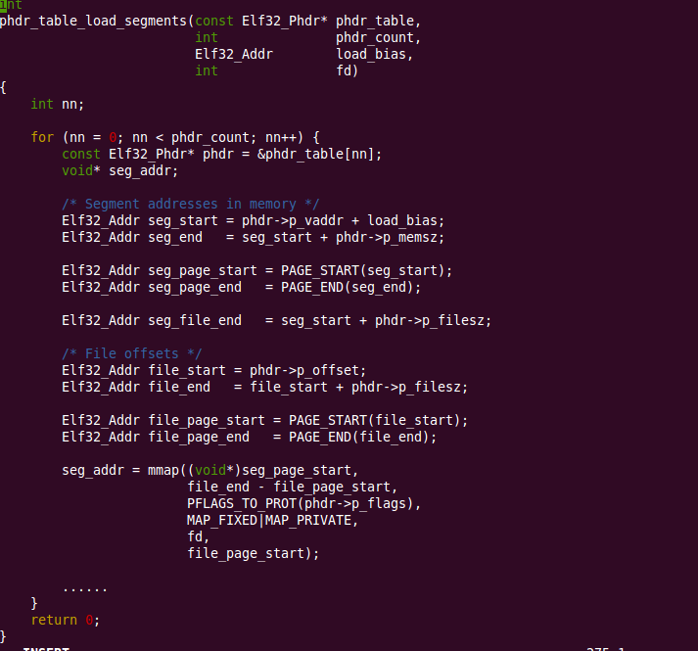
SO加壳技术
Load Segments

Slide 35
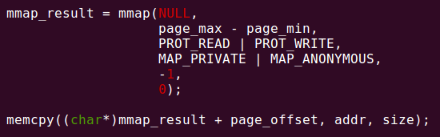
SO加壳技术
What data we need?
Elf32_Ehdr
Elf32_Phdr
Segments
How to fill above data?

Slide 36
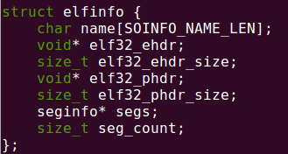
SO加壳技术
struct elfinfo

Slide 37
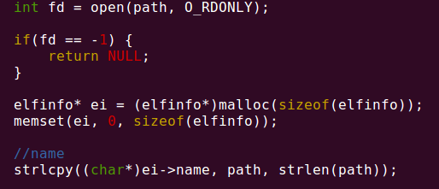
SO加壳技术
Open file and create elfinfo

Slide 38
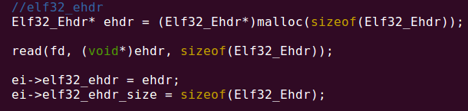
SO加壳技术
Read Elf32_Ehdr

Slide 39
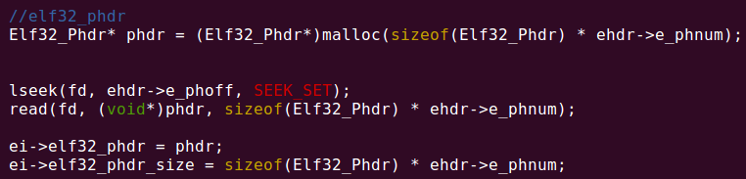
SO加壳技术
Read Elf32_Phdr

Slide 40
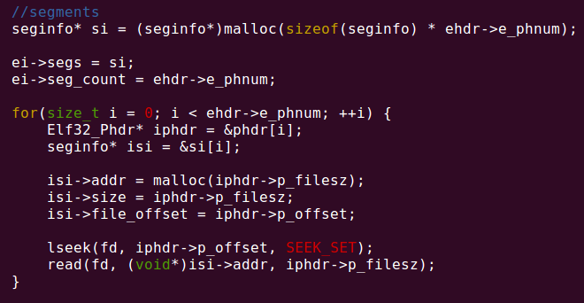
SO加壳技术
Read segments

Slide 41
C/C++函数拦截技术
Got Hook
VTable Hook
Inline Hook

Slide 42
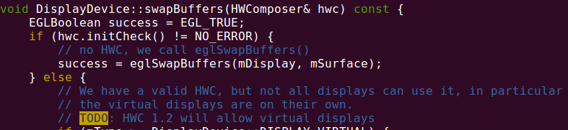
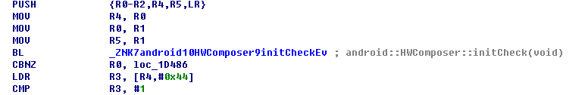
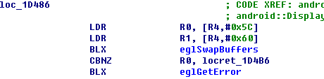

Got Hook

Slide 43
Got Hook
Step 1: Find the address of eglSwapBuffers
void * handle = dlopen(“/system/lib/libEGL.so”, RTLD_NOW)
void* addr = dlsym(handle, “eglSwapBuffers”);

Slide 44
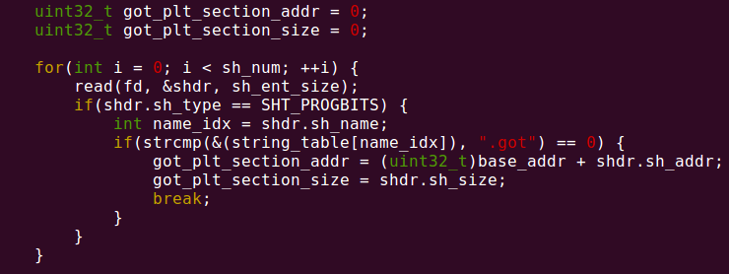
Got Hook
Step 2: Find the .got section

Slide 45
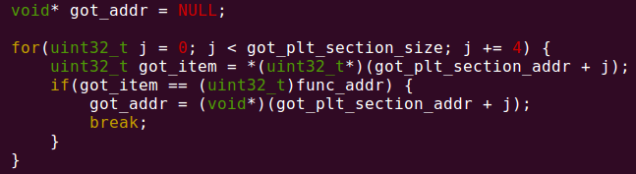
Got Hook
Step 3: Find the address of eglSwapBuffers in .got section

Slide 46
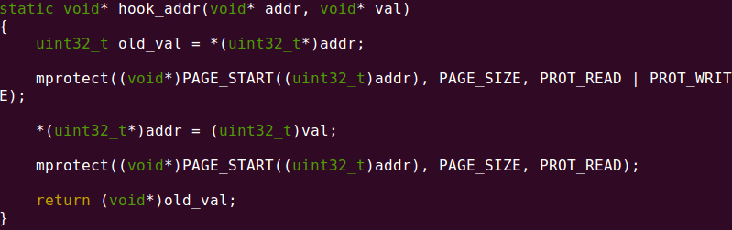
Got Hook
Step 4: Replace it

Slide 47
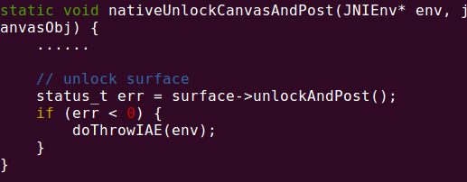
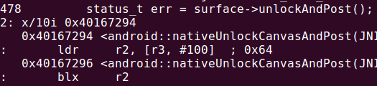
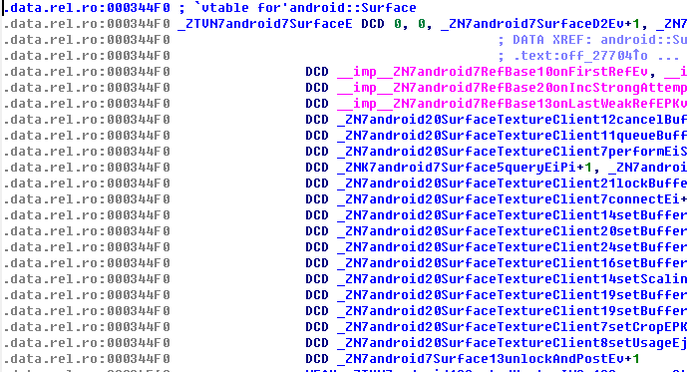
VTable Hook

Slide 48
VTable Hook
Step 1: Find the address of Surface::unlockAndPost
void * handle = dlopen(“/system/lib/libgui.so”, RTLD_NOW)
void* addr = dlsym(handle,
“_ZN7android7Surface13unlockAndPostEv”);

Slide 49
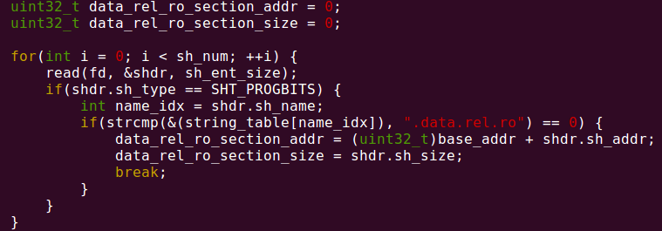
VTable Hook
Step 2: Find the .data.rel.ro section

Slide 50
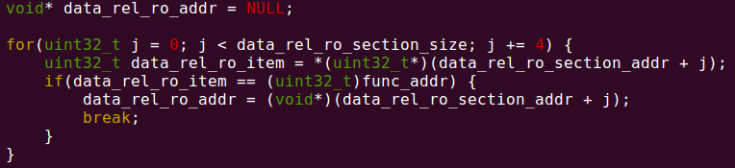
VTable Hook
Step 3: Find the address of Surface::unlockAndPost in .data.rel.ro section

Slide 51
Got Hook
Step 4: Replace it

Slide 52
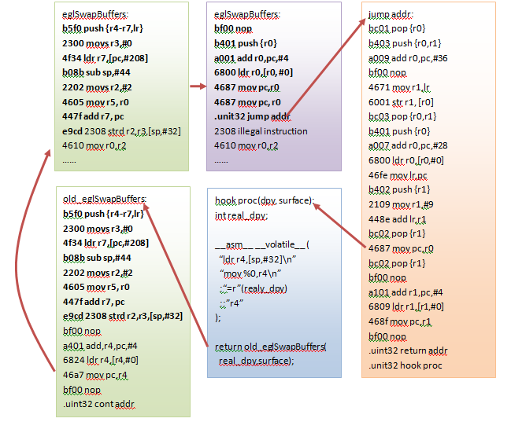
Inline Hook

Slide 53
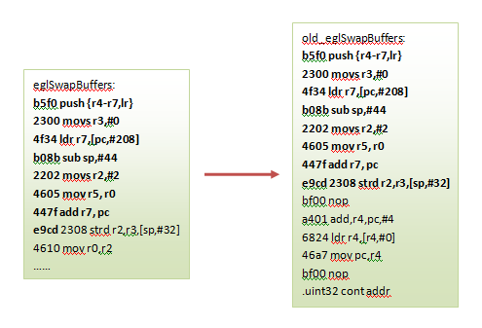
Inline Hook
Problem

Slide 54
Inline Hook
移动的指令可能包含：
普通指令
PC相对寻址指令
跳转指令
对于PC相对寻址和跳转指令：
需要进行重定位
因此，实现Inline Hook要求：
动态的指令解析
动态的指令重定位

Slide 55
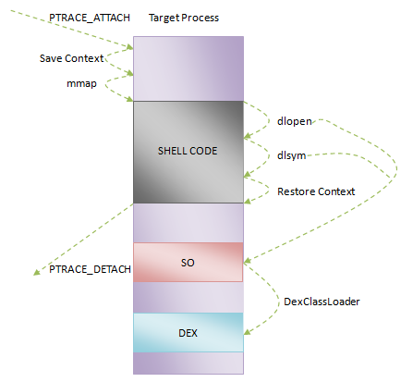
DEX注入技术

Slide 56
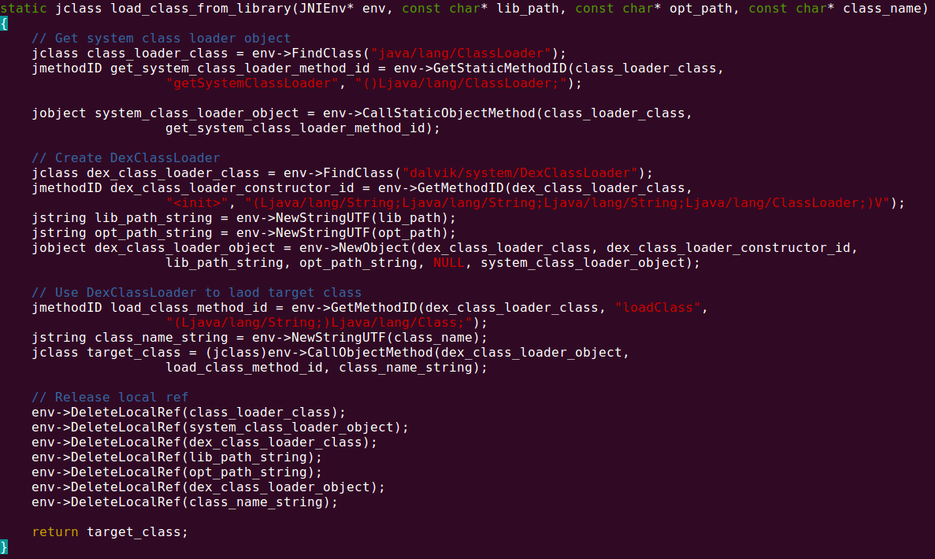
DEX注入技术

Slide 57
DEX加壳技术
通过DexClassLoader可以动态地加载DEX文件，但是它在加载DEX文件的过程会生成一个ODEX文件，给别人提供了静态逆向的可能
通过分析DexClassLoader的实现可以知道，它是通过DexFile来实现动态加载DEX文件的

Slide 58
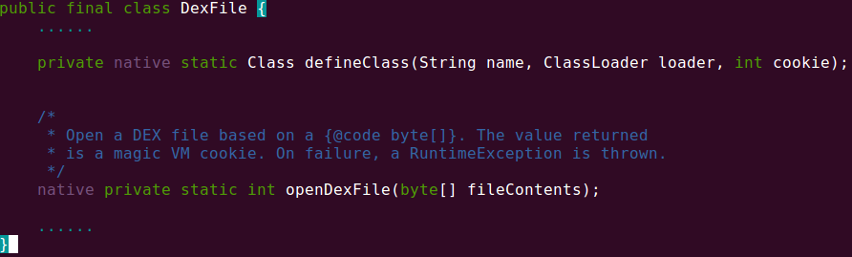
DEX加壳技术
进一步分析DexFile的实现，发现它提供了两个隐藏接口来实现加载内存DEX文件

Slide 59
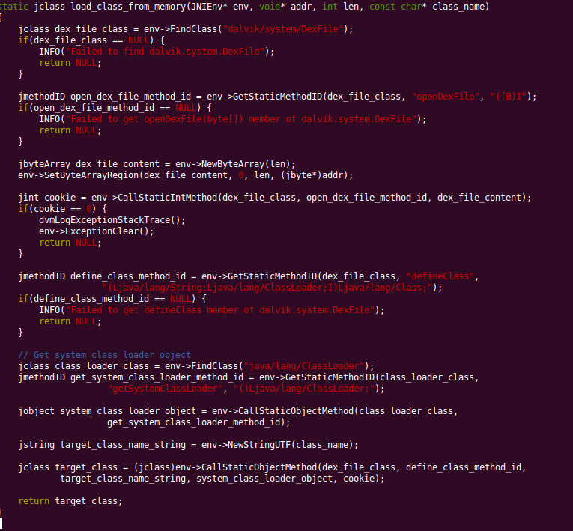
DEX加壳技术

Slide 60
DEX加壳技术
但是，DexFile从Android 4.0开始才支持加载内存DEX文件，如何支持Android 4.0以下的版本呢？
通过分析DexFile加载内存DEX文件的实现可以发现，里面用到的关键函数都可以从libdex.a和libdvm.so获得
于是，可以模仿Android 4.0，实现DexFile加载内存DEX文件的功能

Slide 61
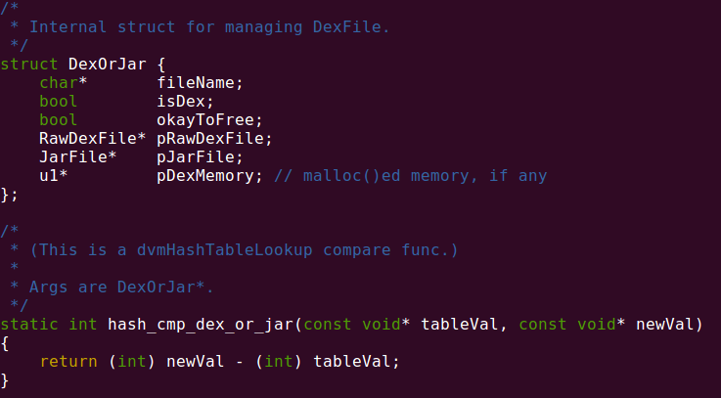
DEX加壳技术
辅助数据结构和函数

Slide 62
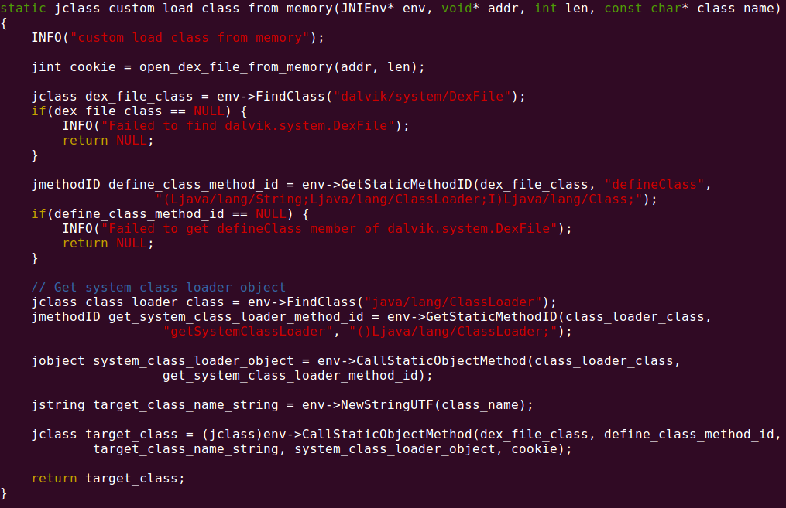
DEX加壳技术
Step 1: custome_load_class_from_memory

Slide 63
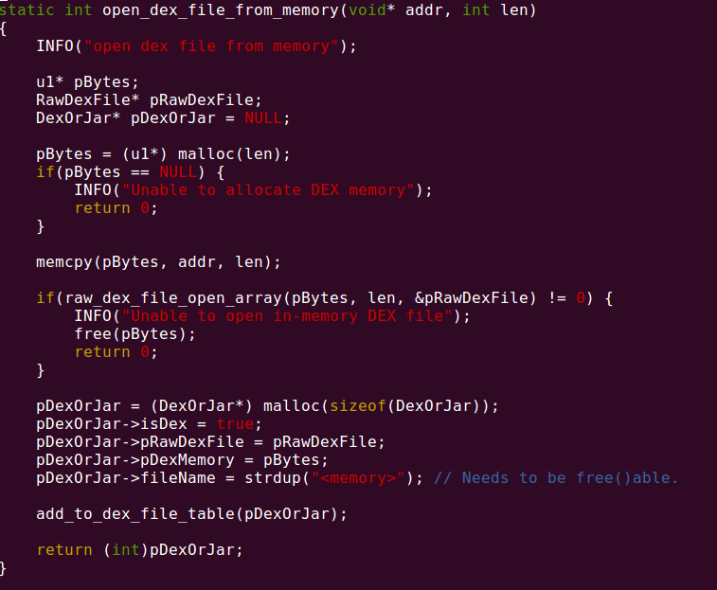
DEX加壳技术
Step 2: open_dex_from_memory

Slide 64
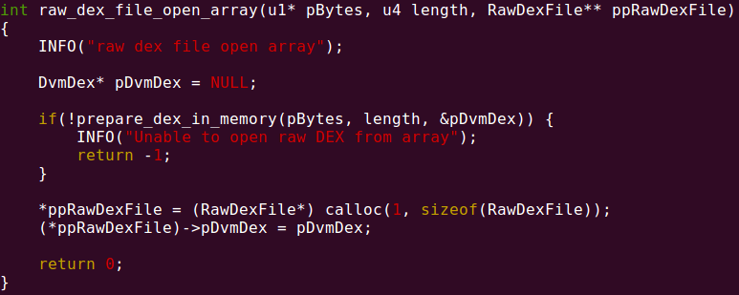
DEX加壳技术
Step 3: raw_dex_file_open_array

Slide 65
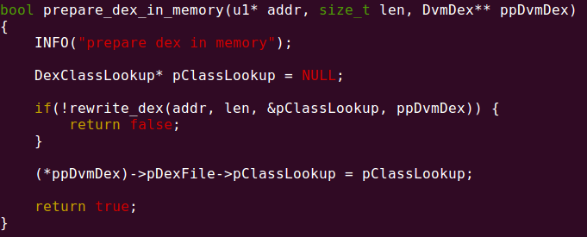
DEX加壳技术
Step 4: prepare_dex_in_memory

Slide 66
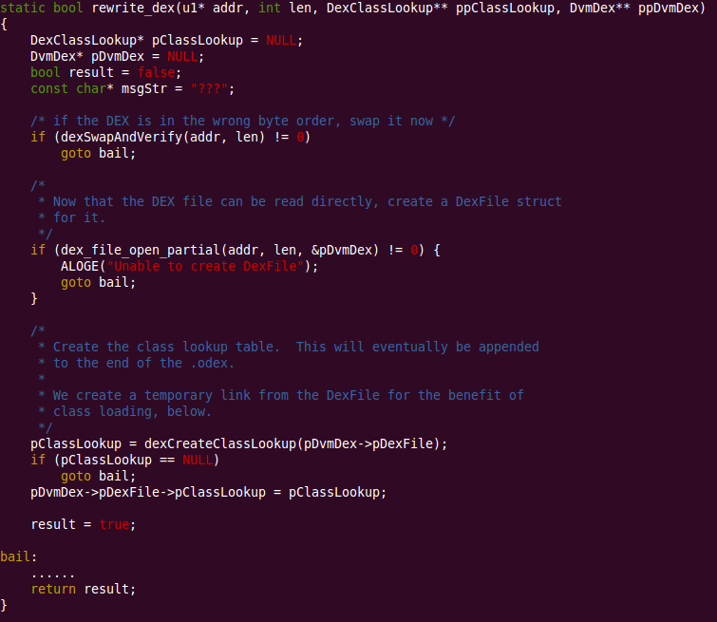
DEX加壳技术
Step 5: rewrite_dex

Slide 67
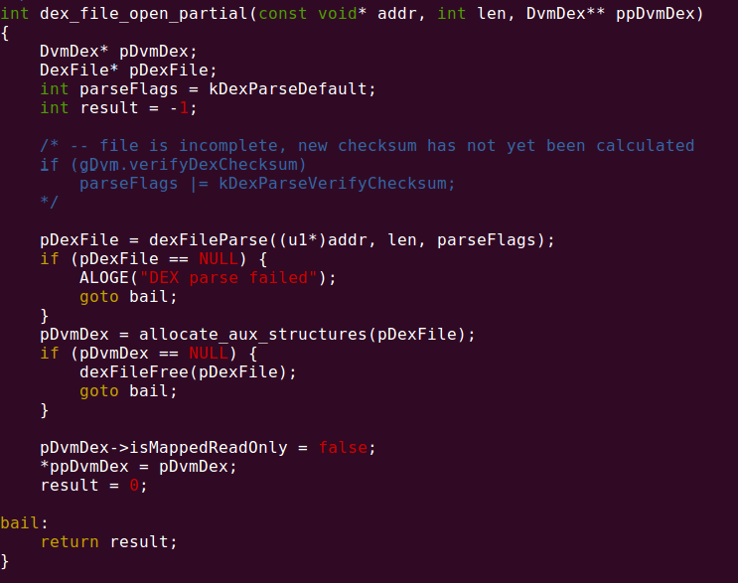
DEX加壳技术
Step 6: dex_file_open_partial

Slide 68
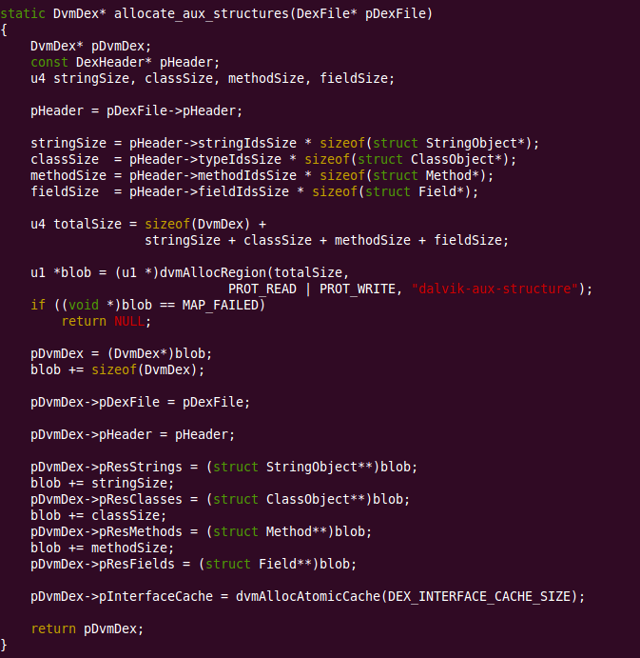
DEX加壳技术
Step 7: allocate_aux_structures

Slide 69
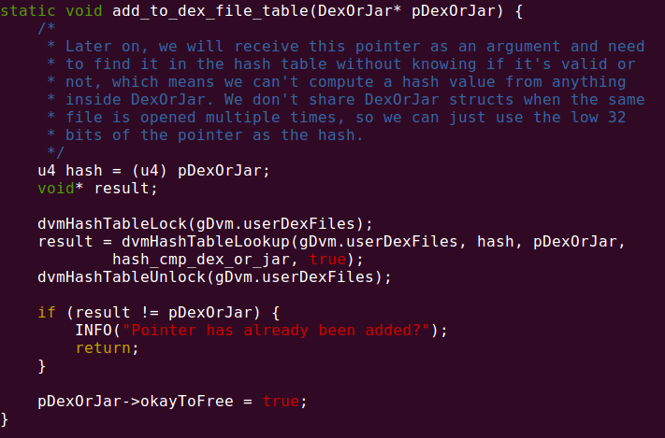
DEX加壳技术
Step 8: add_to_dex_file_table

Slide 70
DEX加壳技术
上述过程用到的关键函数均可从libdex.a和libdvm.so获得：
dexSwapAndVeriry
dexCreateClassLookup
dexFileParse
dvmAllocRegion
dvmAllocAtomicCache
dvmHashTableLock
dvmHashTableLookup
dvmHashTableUnlock

Slide 71
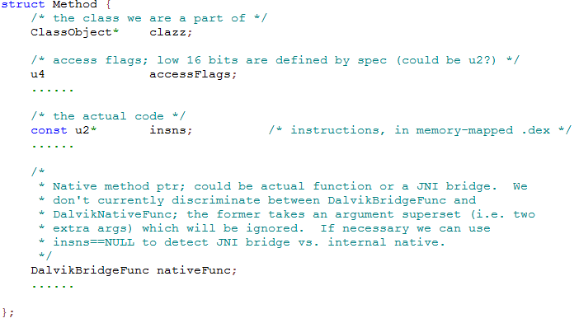
Java函数拦截技术
在Dalvik虚拟机中，无论是Java函数，还是Native函数，都是通过Method结构体来描述的
Notes:
struct Method定义在文件dalvik/vm/oo/Object.h中

Slide 72

Java函数拦截技术
Dalvik虚拟机通过dvmIsNativeMethod判断一个函数是Java函数还是Native函数
Notes:
dvmIsNativeMethod定义在文件dalvik/vm/oo/Object.h中

Slide 73
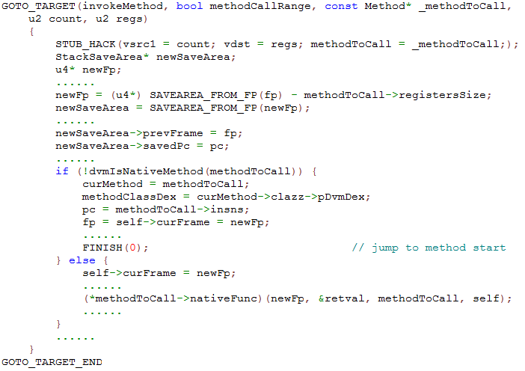
Java函数拦截技术
Dalvik虚拟调用一个函数之前，首先判断它是Java函数还是Native函数

Slide 74
Java函数拦截技术
Java函数拦截技术原理分析
对于Java函数，Davik虚拟机使用解释器来执行
对于Native函数， Davik虚拟机找到它的函数指针nativeFunc，进行直接调用
如果我们能把一个Java函数修改为Native函数，并且将nativeFunc指针设置为自定义的函数，那么就可以实现拦截了
拦截完成之后，根据情况决定是否需要调用原来的Java函数，即可完成整个拦截过程

Slide 75

Java函数拦截技术
libdvm导出了两个函数dvmDecodeIndirectRef和dvmSlotToMethod，如果我们知道一个Java函数在它所属的Class里面的位置Slot，那么就可以通过它们获得该Java函数在Dalvik虚拟内部所对应的Method结构体：

Slide 76

Java函数拦截技术
得到一个Java函数在Dalvik虚拟内部所对应的Method结构体之后，就可以将它设置为Native函数：

Slide 77
Java函数拦截技术
如何获得一个Java函数所属的Class，以及它在该Class的位置Slot呢？
假设我们知道：
Java函数的名称—methodName
Java函数的原型—prototype
Java函数的类名称—className
用来加载该Java类的ClassLoader--classLoader

Slide 78
Java函数拦截技术
Step 1: 获得Class对象
Class<?> clazz = classLoader.loadClass(className);

Slide 79
Java函数拦截技术
Step 2: 获得Method对象
Method method = clazz.getDeclaredMethod(methodName, prototype);

Slide 80
Java函数拦截技术
Step 3: 获得clazz的Slot域描述
Field field = clazz.getDeclaredField(“Slot”);

Slide 81
Java函数拦截技术
Step 4: 获得method的slot
int slot= field.getInt(method);

Slide 82
Java函数拦截技术
Step 5: 将clazz和slot通过JNI传递到C/C++层，调用dvmDecodeIndirectRef和dvmSlotToMethod
ClassObject* declared_classs = (ClassObject*) dvmDecodeIndirectRef(dvmThreadSelf(), clazz);
Method* method = dvmSlotToMethod(declared_class, slot);

Slide 83
Q&A

Slide 84
Thank You

